Slide 1

幸福保衛站

Slide 2
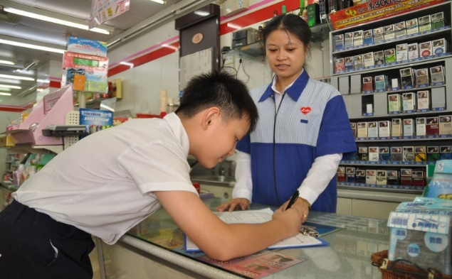
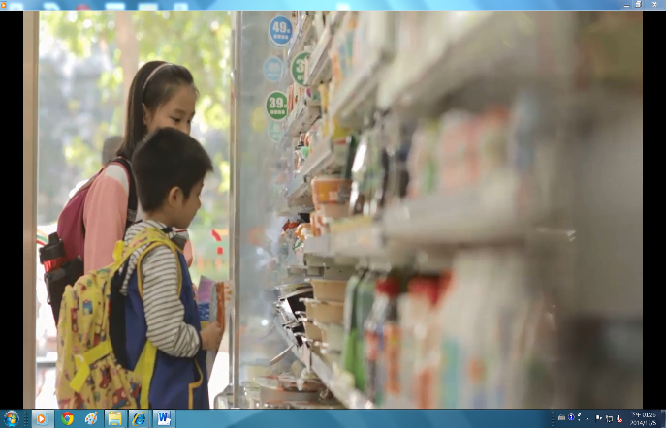
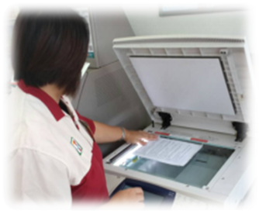
幸福保衛站~取餐流程
Step 1
Step 2
Step 3
學童填寫基本資料
學童取用餐點
於店內食用
超商24小時回傳通報

Slide 3
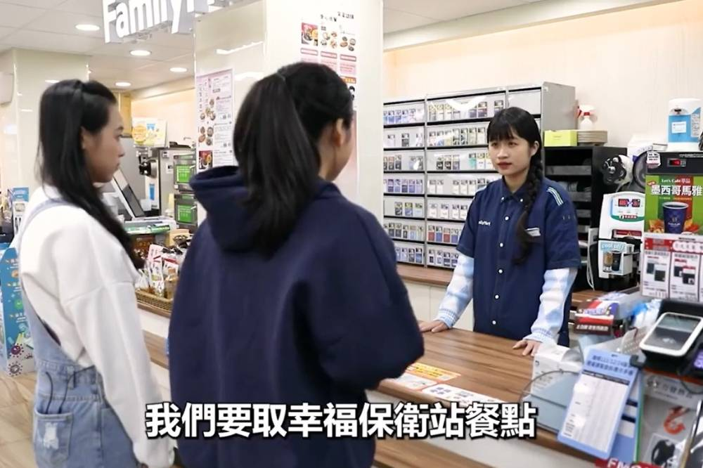
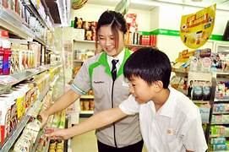
幸福保衛站~錯誤取餐勸導
1.宣導救急不救窮的政策內涵 ，幸福保衛站是提供給遇到急難有需求的人。
2.柔性勸導，把資源留給有需要的人。

